Slide 1
3D grafika, 3D tisk
4.D Knespl Daniel

Slide 2
Fáze vytváření 3D grafiky
Modelování
Vytváření těles
Rozložení a animace
Přidání vlastností tělesům
Renderování
Tvorba 2D obrazu vytvořeného 3D prostoru

Slide 3
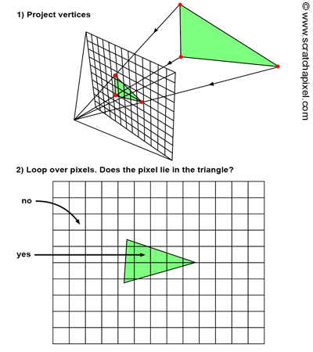
Renderování - Rasterizace
1960
Kamera + grid s polem pixelů
Princip
Z rohů tělesa vyšleme spojnici s bodem kamery
V poli vykreslíme těleso dle vlastností
Opakujeme pro všechny tělesa

Slide 4
Renderování - Rasterizace a problémy
Nejdříve závislé na pořadí -> Z-Buffering
Z-buffering = data buffer s hloubkou
Stíny – nezvládá dobře
Odrazy - nezvládá dobře
Lomy světla - nezvládá dobře

Slide 5
Renderování - Ray casting
Arthur Appel 1968
Dokáže řešit hlavní problémy rasterizace
Princip
Vyslání paprsků z kamery přes každý pixel
Porovnáme všechny paprsky se všemi tělesy
Pokud parsek projde více tělesy -> použije ten nejbližší
Náročné na výpočetní sílu

Slide 6
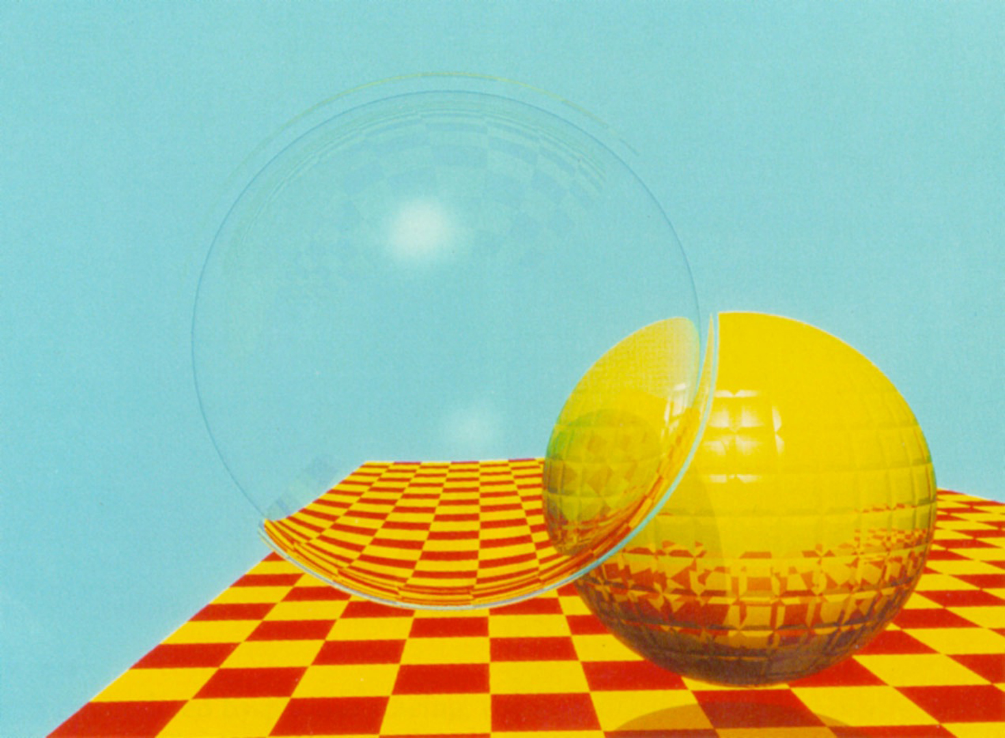
Rekurzivní Ray Tracing
Turner Whitted 1980
Vychází z Ray Castingu
Princip
Při dopadu paprsku na objekt se vytvoří sekundární paprsek
Pro stín – bod dopadu -> zdroj světla
Pro odrazivý materiál – využitím úhlu dopadu
Pro průhledný materiál – využitím indexu lomu
Ještě náročnější na výpočetní sílu

Slide 7
3D tisk
Modely z první fáze 3D grafiky
Postupné nanášení materiálu
Většinou – větší výtisk standartním rozlišením
Odebrání materiálu s vyšším rozlišením

Slide 8
Zdroje
JARBLE. 3D computer graphics. In: Wikipedia: The Free Encyclopedia [online]. 3.3.2021 [cit. 2021-03-13]. Dostupné z: https://en.wikipedia.org/wiki/3D_computer_graphics
I'M AYA SYAMEIMARU! Blender (software). In: Wikipedia: The Free Encyclopedia [online]. 10.3.2021 [cit. 2021-03-13]. Dostupné z: https://en.wikipedia.org/wiki/Blender_(software)

Slide 9
Zdroje
ORANJELO100. Rasterisation. In: Wikipedia: The Free Encyclopedia [online]. 7.2.2021 [cit. 2021-03-13]. Dostupné z: https://en.wikipedia.org/wiki/Rasterisation
ORANJELO100. Z-buffering. In: Wikipedia: The Free Encyclopedia [online]. 8.2.2021 [cit. 2021-03-13]. Dostupné z: https://en.wikipedia.org/wiki/Z-buffering

Slide 10
Zdroje
PAROXON. Ray casting. In: Wikipedia: The Free Encyclopedia [online]. 28.1.2021 [cit. 2021-03-13]. Dostupné z: https://en.wikipedia.org/wiki/Ray_casting
VIEIRA, Lucas. Simple raycasting with fisheye correction.gif. In: Wikipedia: The Free Encyclopedia [online]. 23 July 2012 [cit. 2021-03-13]. Dostupné z: https://en.wikipedia.org/wiki/Wolfenstein_3D#/media/File:Simple_raycasting_with_fisheye_correction.gif

Slide 11
Zdroje
CYCLONEYORIS. 3D printing. In: Wikipedia: The Free Encyclopedia [online]. 12.3.2021 [cit. 2021-03-13]. Dostupné z: https://en.wikipedia.org/wiki/3D_printing
WHITTED, Turner. Untitled (Ray Traced Spheres). In: Wikipedia: The Free Encyclopedia [online]. 1982 [cit. 2021-03-13]. Dostupné z: https://digitalartarchive.siggraph.org/artwork/turner-whitted-untitled-ray-traced-spheres/

Slide 12
Zdroje
Vertices, Edges and Faces: A vertex is a corner. An edge is a line segment between faces. A face is a single flat surface. In: Math is fun [online]. [cit. 2021-03-13]. Dostupné z: https://www.mathsisfun.com/geometry/vertices-faces-edges.html
Rasterization: a Practical Implementation. In: Scratchapixel 2.0 [online]. [cit. 2021-03-13]. Dostupné z: https://www.scratchapixel.com/lessons/3d-basic-rendering/rasterization-practical-implementation

Slide 13
Zdroje
The Rasterization Algorithm. In: Scratchapixel 2.0 [online]. [cit. 2021-03-13]. Dostupné z: https://www.scratchapixel.com/images/upload/rasterization/raytracing-raster.png?
FILMMAKER IQ. The Science of Rendering Photorealistic CGI. In: YouTube [online]. 20 Apr 2016 [cit. 2021-03-13]. Dostupné z: https://www.youtube.com/watch?v=Qx_AmlZxzVk

